Slide 1
Publicitātes progresa pārskats par projekta «Deinstitucionalizācijas pasākumu īstenošana Latgales reģionā» ieviešanu un 2018. gadā īstenojamie komunikācijas pasākumi
26.04.2018. Rīga

Slide 2
Vienotais DI komunikācijas stratēģijas pasākumu plāns ietver 22 pasākumus:
5 pasākumu īstenošana ir tieša LPR atbildība (patstāvīga iepirkumu veikšana, īstenošana)
3 pasākumus īstenošanu finansē LPR, (tos iepērk LM)
2 pasākumu finansēšanā LPR iesaistās kopīgi ar LM, kur iepirkumu organizē LM
2 pasākumu īstenošanai nav atsevišķs finansējums, to ieviešana jānodrošina esošā darba laika un algu ietvarā

Slide 3
LPR tiešā kompetencē (atbildīgs par iepirkumu veikšanu, īstenošanu)
Pēc laika grafika, līdz šim brīdim (2016-2018) LPR tiešā atbildība ir:
6 pasākumu īstenošanā/iepirkumu veikšanā – pasākumiem Nr. 1.2.; 1.3.; 2.1.; 3.1.; 3.3; 3.4.
1 pasākuma īstenošanā, kopīgi ar LM – Nr. 2.3.

Slide 4
Paveiktais
Izveidota sadarbība starp Labklājības ministriju un visiem reģioniem, pašvaldībām, lai nodrošinātu DI procesa saskaņotu īstenošanu.
Izveidota sadarbība un notiek regulāra informācijas apmaiņa un konsultācijas ar reģiona pašvaldībām.
Organizētas (42) tikšanās ar pašvaldībām reģionos, kurās piedalījās pašvaldības, sociālo dienestu speciālisti, attīstības plānotāji un projektu speciālisti.
Nodrošināta dalība LM, CFLA un SPA organizētajās sanāksmēs, darba grupās un diskusijās par DI aktuālajiem jautājumiem. (>30), atsevišķas tikšanās ar PR (6).
Izstrādes un saskaņošanas procesā ar LM iepirkuma dokumentācija DI plāna un reorganizācijas plānu izstrādei.

Slide 5
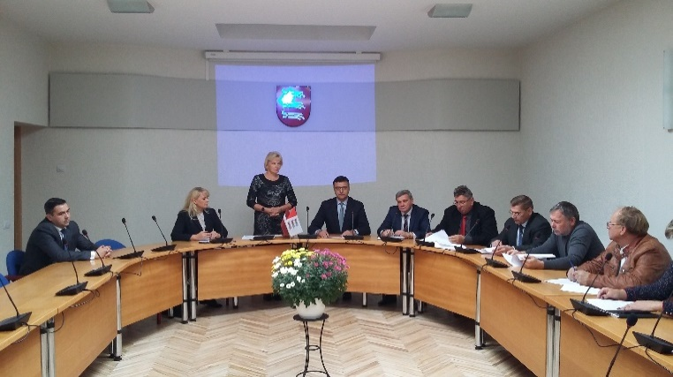
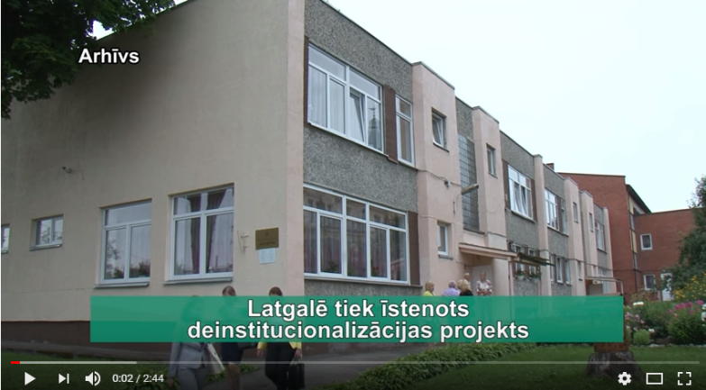
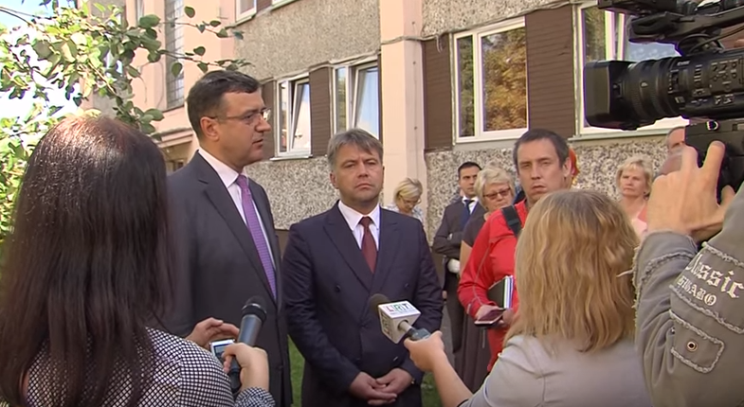
LPR masu mediju informēšana par DI procesu:
Pasākums Nr.1.2. 2016-2022 Individuālu tikšanos ar reģionāliem un nacionāliem medijiem organizēšana. Notikušas tikšanās Daugavpilī, Rēzeknē, Daugavpils, Preiļu u.c. novados (2016. – 2018.)
Pasākums Nr.1.3. 2016-2022 Informatīvu semināru organizēšana par DI procesu, iesaistīto institūciju individuālām darbībām projekta īstenošanā un komunikācijas stratēģijas īstenošanā. Noticis regulārs darbs – tikšanās/pasākumi ar pašvaldību un to sociālo dienestu (42), VSAC «Latgale» filiāļu un BSAC darbiniekiem u.c. Kopā 88 tikšanās.

Slide 6
Informācijas sniedzēju kapacitātes celšanai:
Pasākums Nr.2.1. 2017-2020 Pieredzes apmaiņas braucienu organizēšana esošajiem un potenciālajiem sociālo pakalpojumu sniedzēju, PR un PV pārstāvjiem un medijiem par DI procesu īstenošanas pieredzi Latvijā.
2016.gadā notikuši 3 braucieni uz:
Daugavpili (27.07.) 47 dalībnieki
Rīgu (27.09.) 19 dalībnieki
Pieredzes apmaiņas vizīte (Lietuva, 14-15.11.) 4 dalībnieki
Pasākums Nr.2.3. 2017-2020 Apmācības vispārējo pakalpojumu sniedzēju pārstāvjiem par viņu lomu DI procesā. Sadarbībā ar LM, kurš īsteno pirmo soli. Gaidām LM.

Slide 7
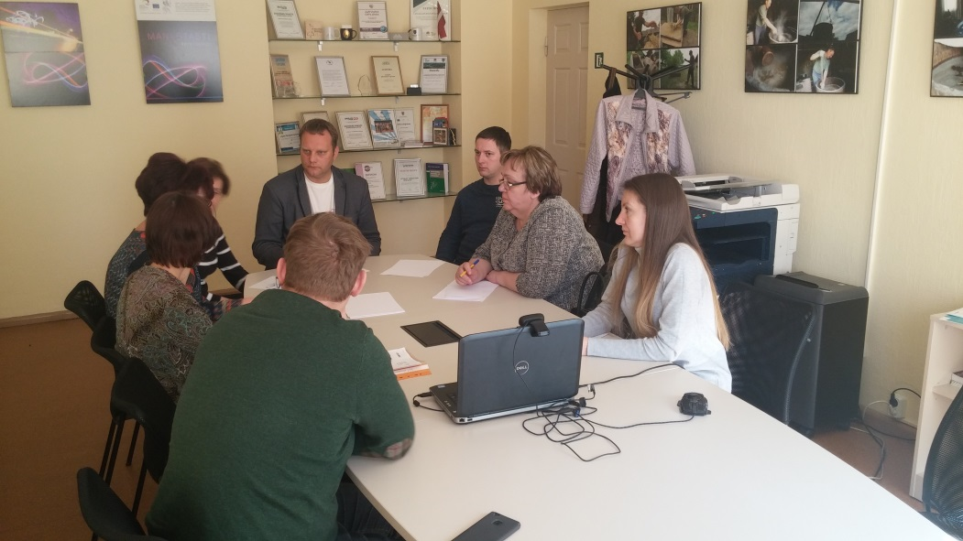
Līdzdalības un praktiskas izglītošanas risinājumi:
Pasākums nr.3.1. 2017-2022 Individuālās konsultēšanas un motivēšanas pasākumu organizēšana potenciālajiem aizbildņiem, adoptētājiem un audžuģimenēm. Līdz 01.08.2018. plānots noslēgt līgumu par konsultēšanas un motivēšanas pasākumu īstenošanu potenciālajiem aizbildņiem, adoptētājiem un audžuģimenēm
Pasākums nr. 3.3. 2018-2019 Integrējošu nometņu organizēšana bērniem un viņu ģimenēm un BSAC bērniem. Aprīlī notikusi iesaistīto pušu tikšanās, 31.03.2018. sagatavota tehniskā specifikācija un izsludināts iepirkums par integrējošu nometņu organizēšanu bērniem un viņu ģimenēm. 2018.g.augustā paredzēta pasākuma norise.
Pasākums nr. 3.4. 2018-2019 Integrējošu nometņu organizēšana bērniem un viņu ģimenēm un bērniem ar FT un viņu ģimenēm. Tiks īstenots 2019.g.

Slide 8
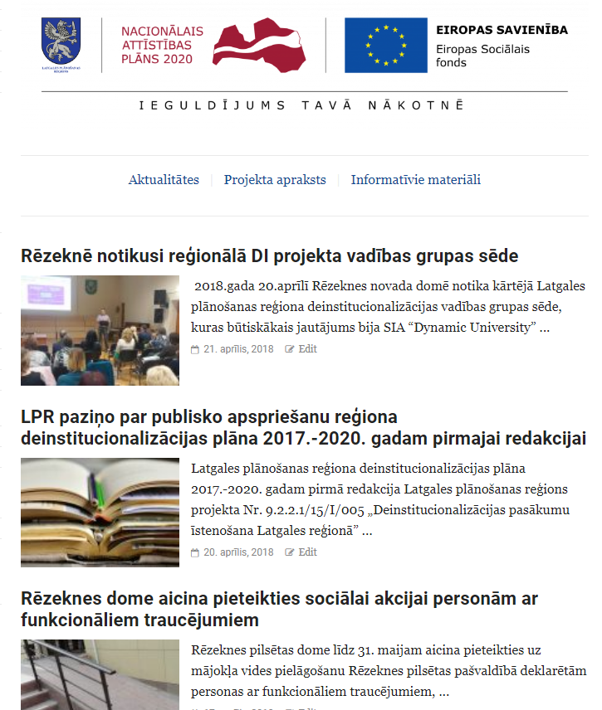
Darbs pie sabiedrības informēšanas www.lpr.gov.lv

Slide 9
8. Darbība «Informatīvi un izglītojoši pasākumi Latgales reģionā»
Kādi pasākumi?
pasākumi sabiedrības attieksmes maiņai attiecībā uz personām ar GRT, bērniem BSAC un bērniem ar FT;
informatīvus un izglītojošus pasākumus, tai skaitā individuālās konsultācijas un motivēšanas pasākumus potenciālo aizbildņu, adoptētāju un audžuģimeņu informēšanai un izglītošanai
Kas īsteno?
LM centralizētā iepirkuma rezultātā atlasīts pakalpojuma sniedzējs atbilstoši LM izstrādātajai komunikāciju stratēģijai un pasākumu plānam, kas ir neatņemama stratēģijas sastāvdaļa.
PR šobrīd precizē un saskaņo LM iepirkto stratēģijas pasākumu plānu.
Pašvaldību un VSAC loma?
Līdzdarboties informācijas izplatīšanā.
Dalība pasākumos.
Kad?
Indikatīvi 2017.gada 1.ceturksnis – 2022.gada 31.decembris.

Slide 10
9. Darbība «Projekta publicitātes pasākumi»
Lai nodrošinātu sabiedrības informētību, par projekta ieviešanas gaitu un sasniegtajiem rezultātiem, projekta ietvaros saskaņā ar publicitātes vadlīnijām plānots:
• Visās projekta īstenošanas vietās izvietoti informatīvie plakāti.
• Regulāri papildināta reģiona mājas lapa: www.lpr.gov.lv ar informāciju par projekta aktualitātēm.

Slide 11
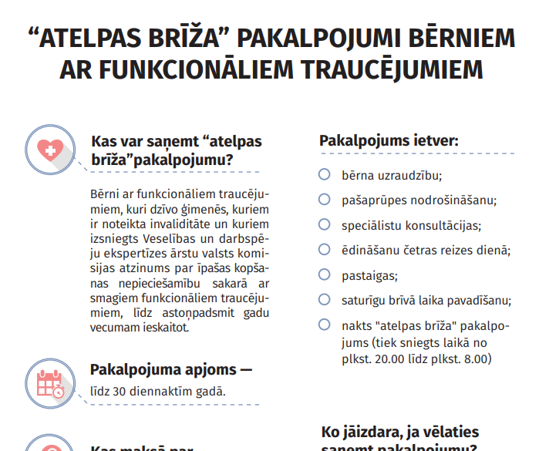
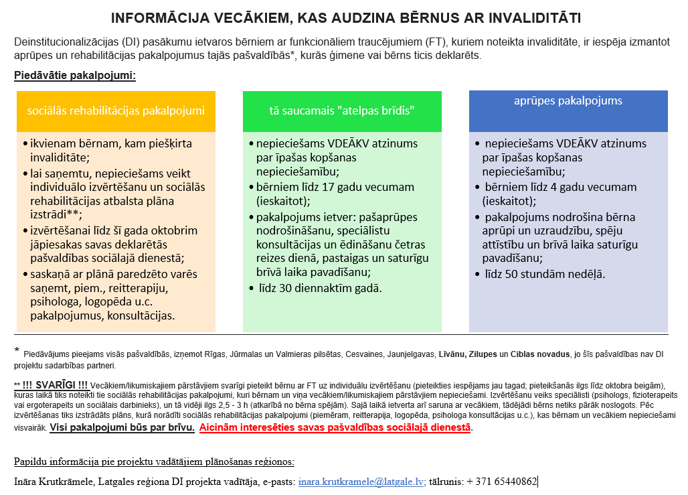
Sagatavoti, iespiesti un izplatīti informatīvie plakāti par DI projektu

Slide 12
Paveiktais
Sagatavoti un nosūtīti pašvaldībām apraksti par sabiedrībā balstītiem pakalpojumiem projekta mērķa grupām.,
“infografikas” viegli uztveramā veidā par “Atelpas brīža” un aprūpes pakalpojumiem bērniem ar FT.
Reģiona politiskā vadība tiek informēta par DI procesa būtību un virzību.
Izveidota DI projekta sadaļa https://lpr.gov.lv/ Latgales reģiona mājas lapā.
Izveidoti sižeti par DI aktualitātēm.

Slide 13
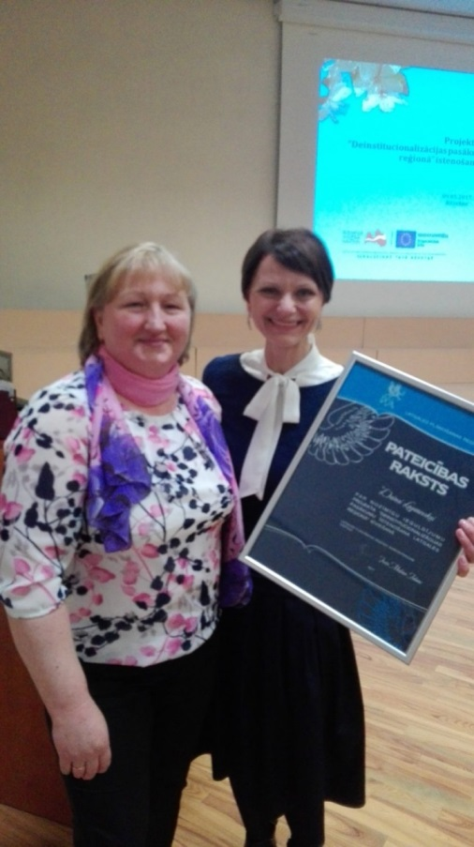
Turpmākie soļi
Iepirkumu dokumentācijas izstrāde, iepirkumu izsludināšana, ligumu slēgšana ar pakalpojuma sniedzējiem .
Visam pamatā uzsvars uz ciešu sadarbību starp visām iesaistītajām pusēm!

Slide 14
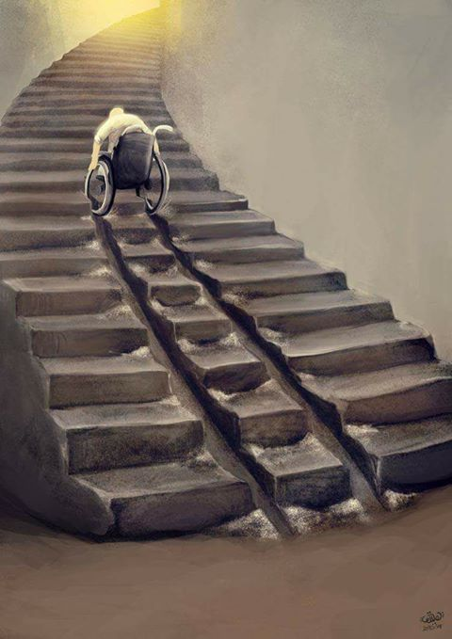
Paldies par uzmanību!
Oskars Zuģickis
LPR sabiedrisko attiecību speciālists
tālr.: 65423801 e-pasts: oskars.zugickis@lpr.gov.lv

